Slide 1
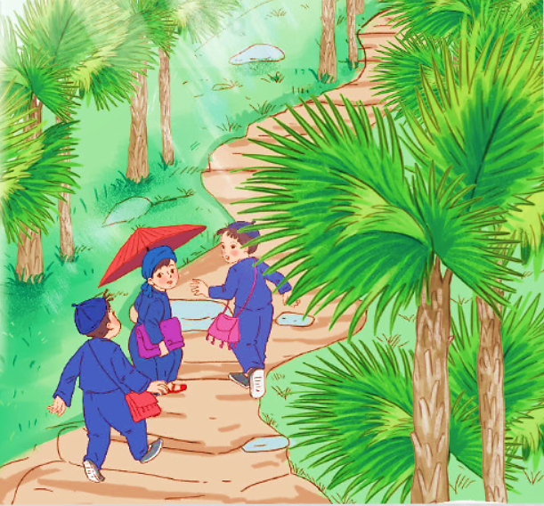

Slide 2

Tiếng Việt
Đọc: Mặt trời xanh của tôi
Đã có ai lắng nghe
Tiếng mưa trong rừng cọ
Như tiếng thác dội về
Như ào ào trận gió.
Đã ai lên rừng cọ
Giữa một buổi trưa hè
Gối đầu lên thảm cỏ
Nhìn trời xanh, lá che.
Đã ai biết gió ấm
Thổi đến tự khi nào
Từ khi rừng cọ nở
Hoa vàng như hoa cau.
Đã có ai dậy sớm
Nhìn lên rừng cọ tươi
Lá xoè từng tia nắng
Giống hệt như mặt trời.
Rừng cọ ơi! Rừng cọ!
Lá đẹp, lá ngời ngời
Tôi yêu thường vẫn gọi
Mặt trời xanh của tôi.
Nguyễn Viết Bình

Slide 3
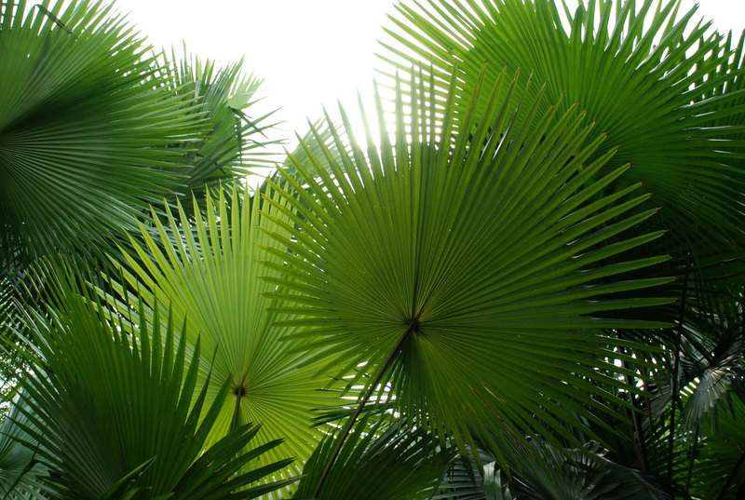
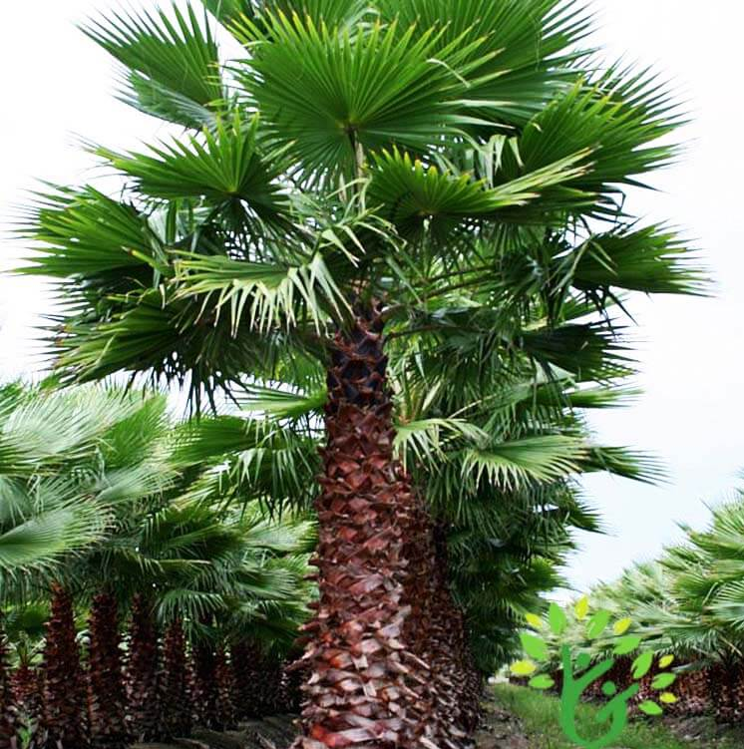
Cọ (cây cao thuộc họ dừa, lá to, hình quạt)

Slide 4
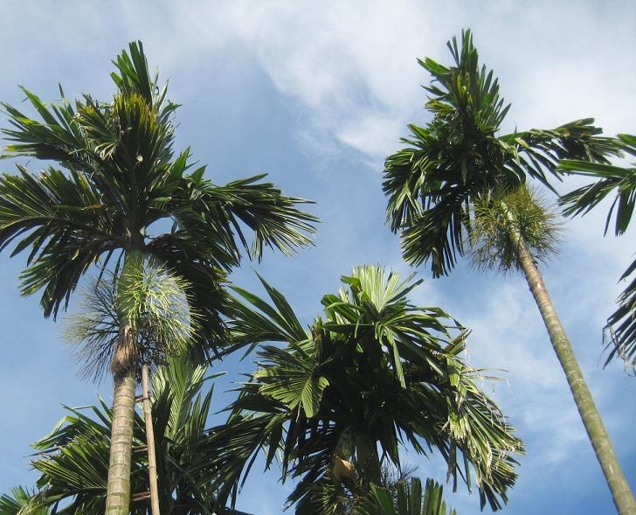
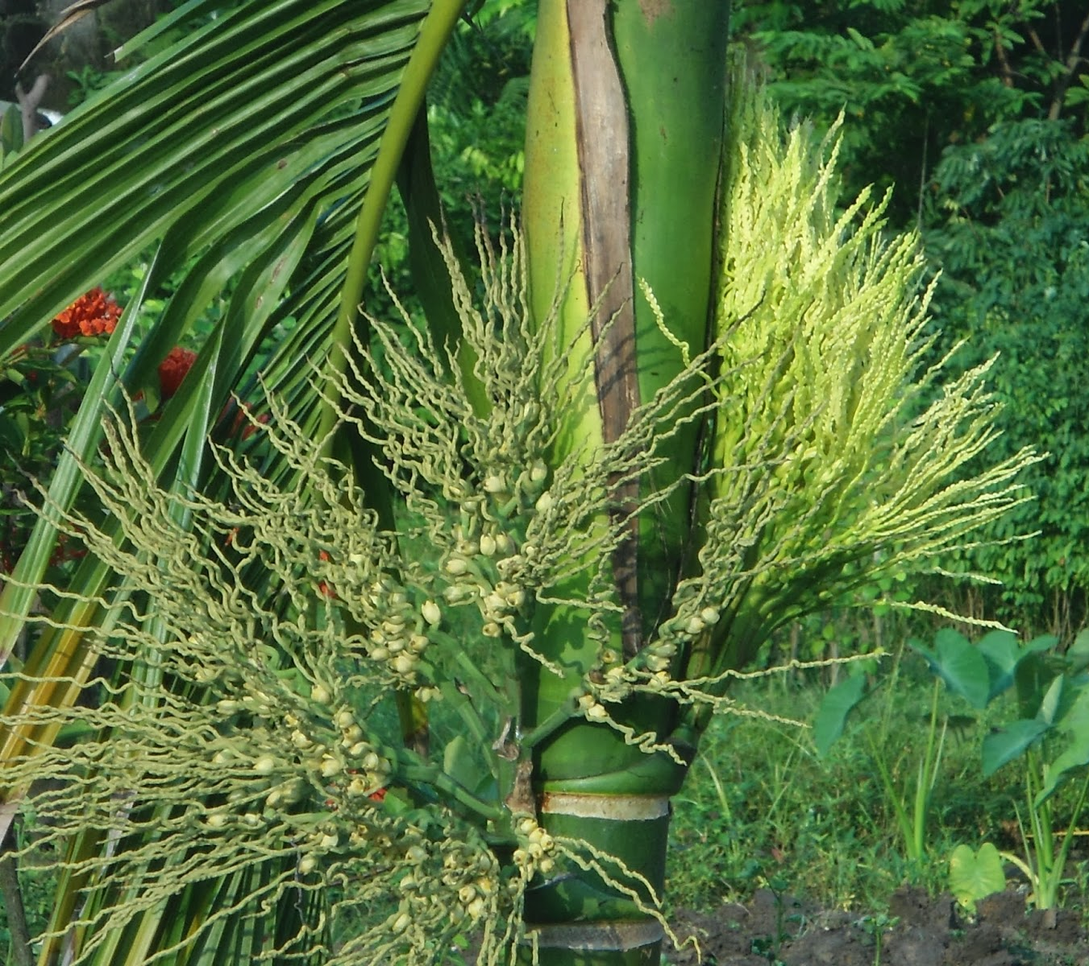
Hoa cau (hoa của cây cau, có màu vàng nhạt)

Slide 5
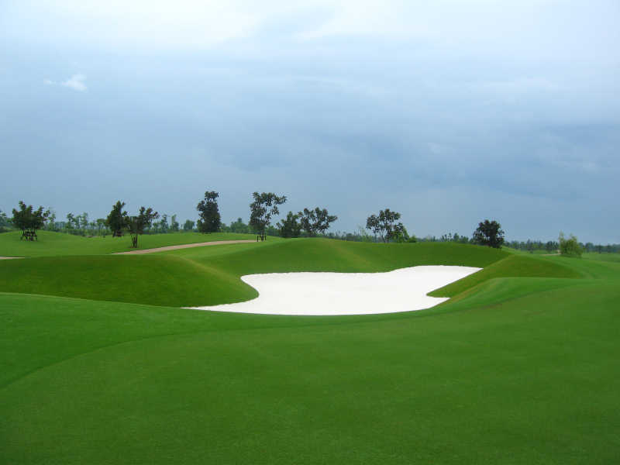
Tiếng Việt
Đọc: Mặt trời xanh của tôi
Thảm cỏ

Slide 6
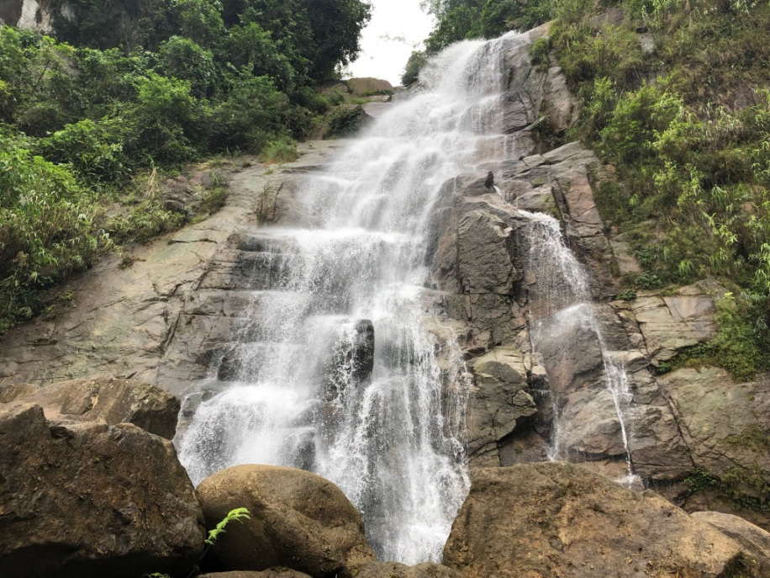
Tiếng Việt
Đọc: Mặt trời xanh của tôi
Tìm hiểu bài
Câu 1: Tiếng mưa trong rừng cọ được tả như thế nào ?
- So sánh với tiếng thác dội về, tiếng gió thổi ào ào.
Đã có ai lắng nghe
Tiếng mưa trong rừng cọ
Như tiếng thác dội về
Như ào ào trận gió.

Slide 7
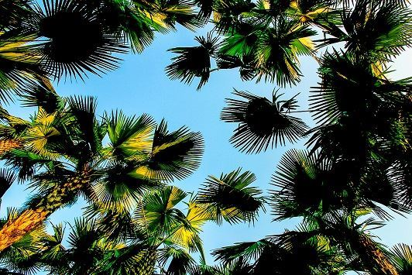
Tiếng Việt
Đọc: Mặt trời xanh của tôi
Tìm hiểu bài
* Khổ thơ thứ hai miêu tả rừng cọ vào lúc nào ?
* Khổ thơ thứ hai miêu tả rừng cọ vào vào buổi trưa hè.
Câu 2 : Buổi trưa mùa hè ở rừng cọ có gì thú vị ?
- Về mùa hè, nằm dưới rừng cọ nhìn lên, nhà thơ
thấy trời xanh qua từng kẽ lá.
Đã ai lên rừng cọ
Giữa một buổi trưa hè
Gối đầu lên thảm cỏ
Nhìn trời xanh, lá che...

Slide 8
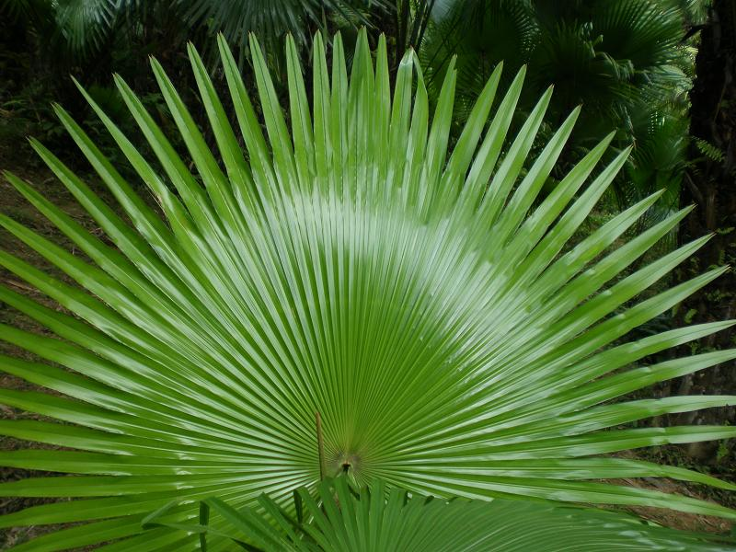
Tiếng Việt
Đọc: Mặt trời xanh của tôi
Tìm hiểu bài
Câu 3 : Vì sao tác giả thấy lá cọ giống như mặt trời ?
- Lá cọ hình quạt, có gân lá xòe ra như các
tia nắng nên tác giả thấy nó giống mặt trời.
Lá cọ
Đã có ai dậy sớm
Nhìn lên rừng cọ tươi
Lá xoè từng tia nắng
Giống hệt như mặt trời.

Slide 9
Tiếng Việt
Đọc: Mặt trời xanh của tôi
Tìm hiểu bài
Câu 4 : Vẻ đẹp của cây cọ được tác giả cảm nhận bằng những giác quan nào ?
* Tác giả đã cảm nhận vẻ đẹp của rừng cọ bằng nhiều giác quan khác nhau:
- Thính giác (tai): Nghe tiếng mưa trong rừng cọ.
- Thị giác (mắt): Ngắm nhìn vẻ đẹp của rừng cọ.

Slide 10
Tiếng Việt
Đọc: Mặt trời xanh của tôi
Qua bài thơ, em thấy tác giả thể hiện tình yêu
quê hương qua hình ảnh nào?
Nội dung: Ca ngợi tình yêu quê hương của tác giả qua hình ảnh mặt trời xanh và những dòng thơ tả vẻ đẹp đa dạng của rừng cọ.

Slide 11
Tiếng Việt
Đọc: Mặt trời xanh của tôi
Học thuộc lòng
Đã có ai lắng nghe
Tiếng mưa trong rừng cọ
Như tiếng thác dội về
Như ào ào trận gió.
Đã ai lên rừng cọ
Giữa một buổi trưa hè
Gối đầu lên thảm cỏ
Nhìn trời xanh, lá che.
Đã ai biết gió ấm
Thổi đến tự khi nào
Từ khi rừng cọ nở
Hoa vàng như hoa cau.

Slide 12
